Slide 1
СИММЕТРИЯ
в древней архитертуре
Симметрия – царица архитектурного совершенства.

Slide 2
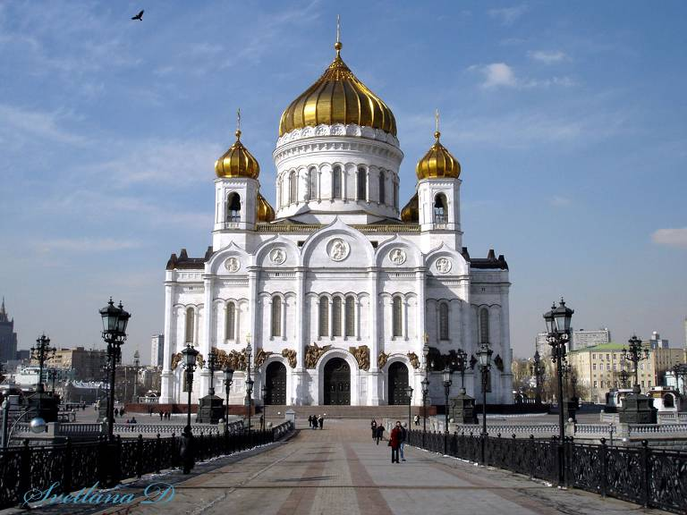
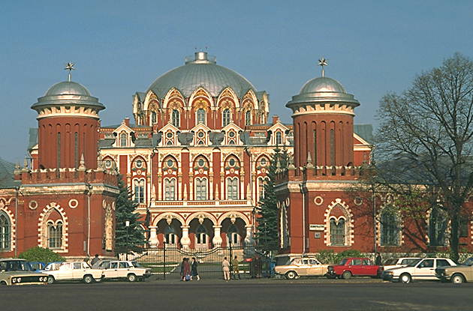
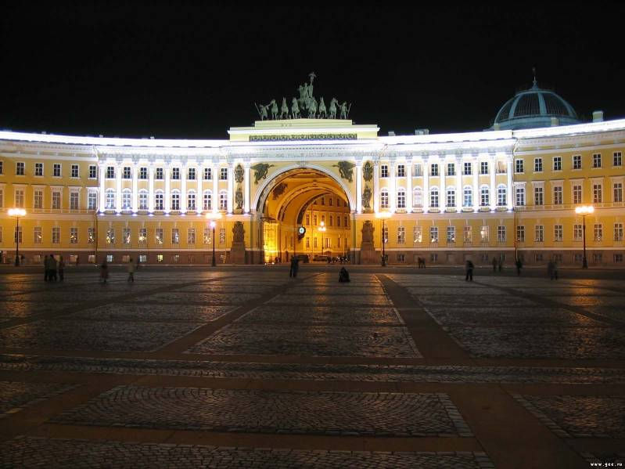
Цели моего исследования
Показать роль симметрии в архитектуре.
Показать, что симметрия связана с упорядоченностью и уравновешенностью, пропорциональностью и соразмерностью частей ,красотой и гармонией , с целесообразностью и полезностью.

Slide 3
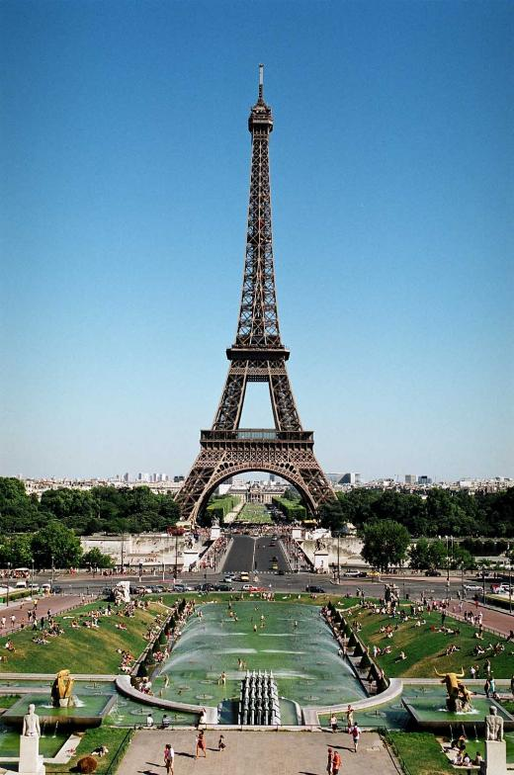
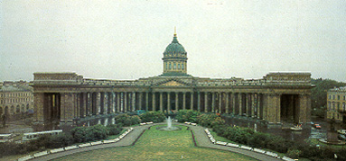
Издавна человек использовал симметрию в архитектуре. Древним храмам, башням средневековых замков, современным зданиям она придает гармоничность, законченность.

Slide 4
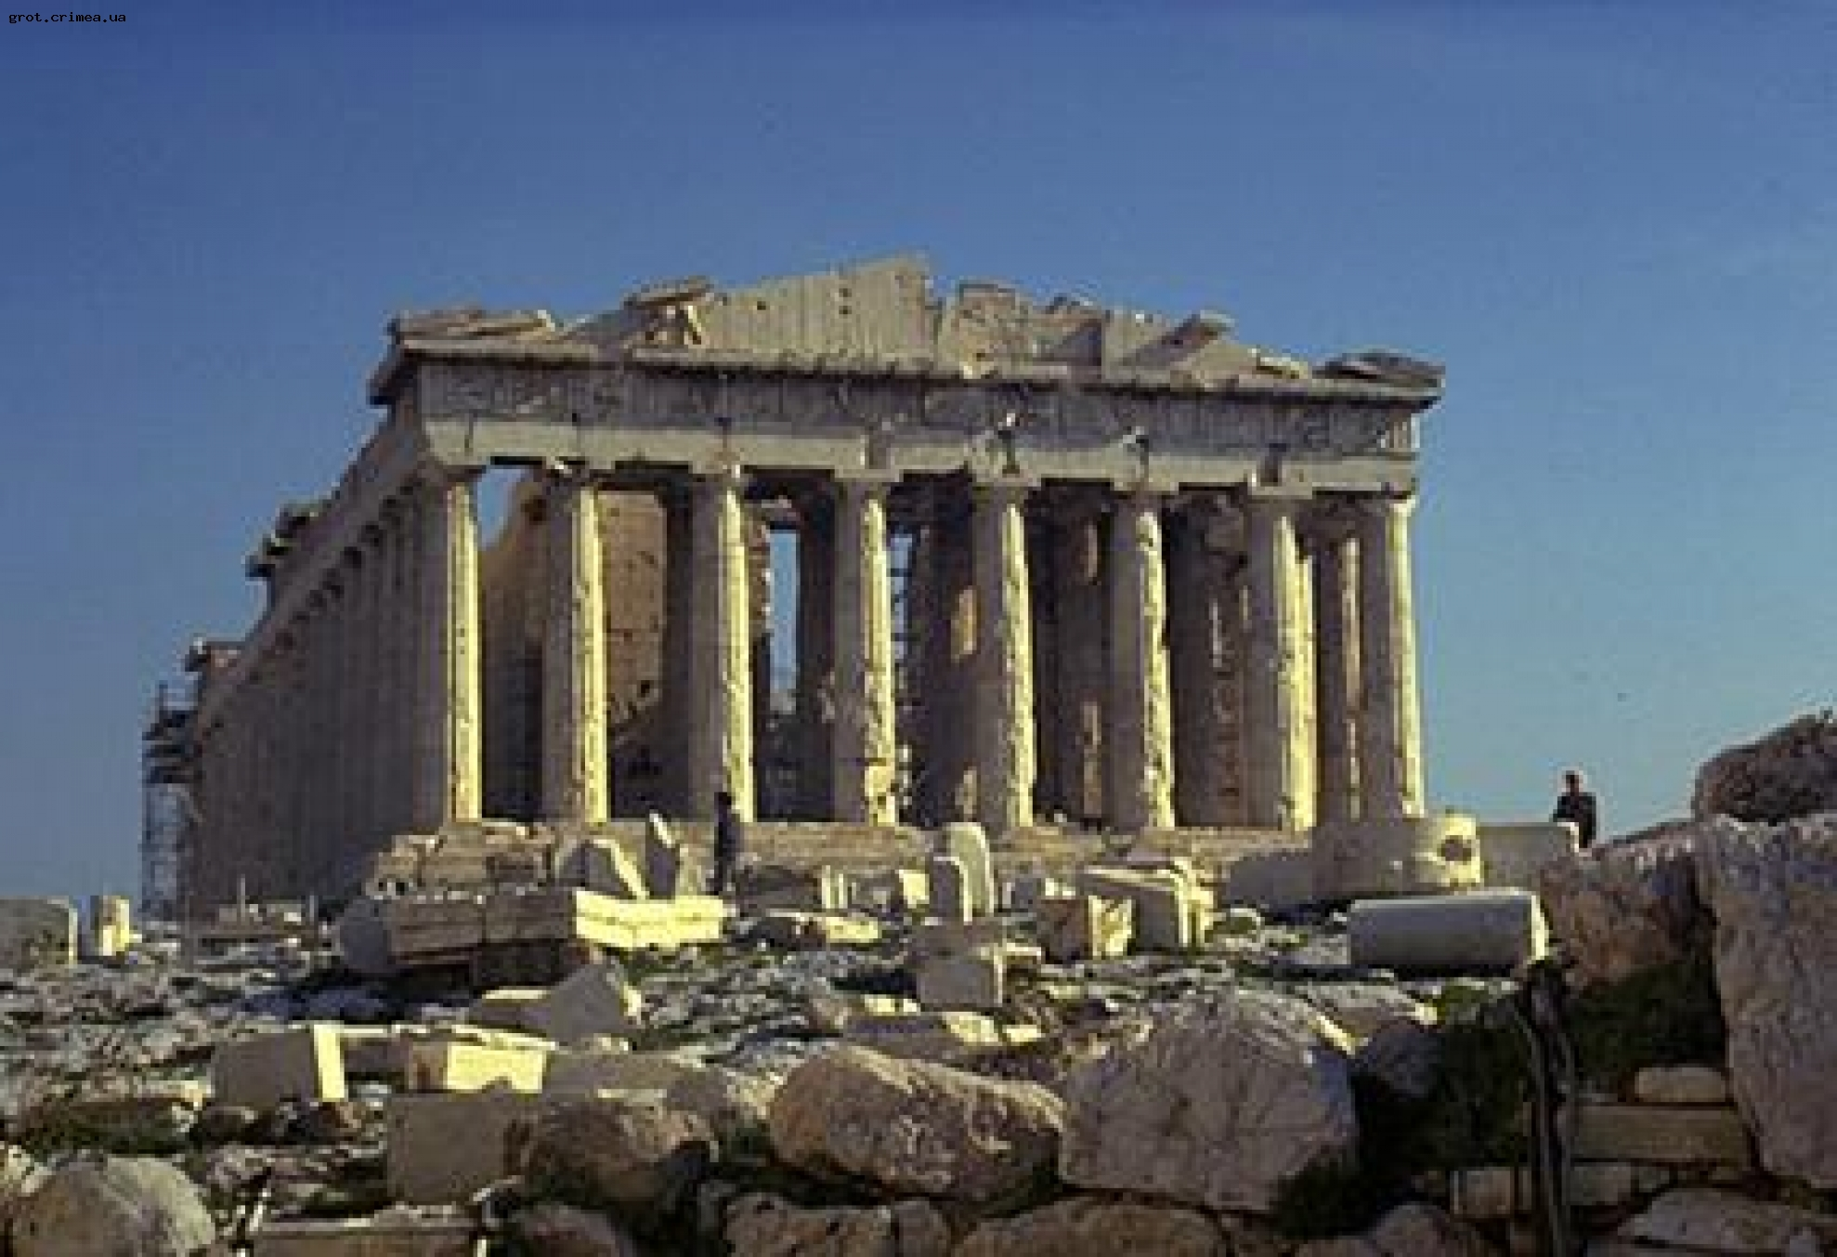
Термин «симметрия» в разные исторические эпохи использовался для обозначения разных понятий.Здание считалось симметричным, если оно имело какую-то легко различимую часть, такую, что размеры всех остальных частей получались умножением этой части на целые числа, и таким образом исходная часть служила видимым и понятным модулем. Ещё в Древности греки строили пирамиды строго симметрично. Те же развалины Парфенона на Акрополе служат доказательством этого

Slide 5
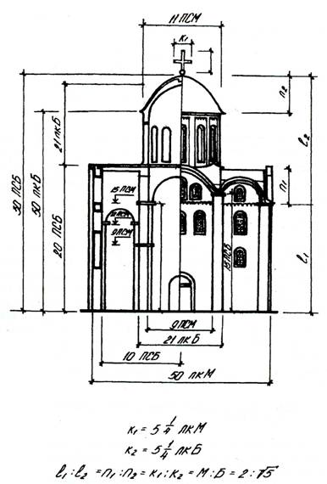
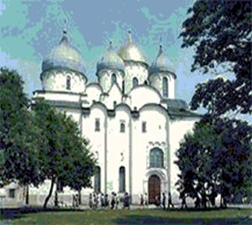
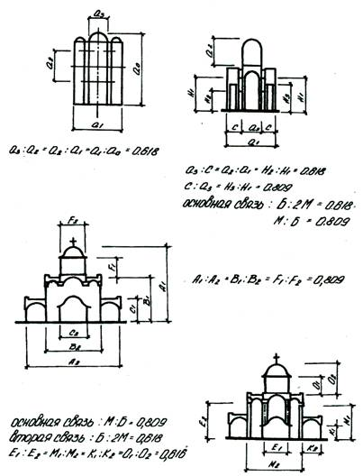
По справедливому замечанию Германа Вейля (известный математик прошлого столетия), у истоков симметрии лежит математика. Замечательные слова, сказанные им: «Симметрия… есть идея, с помощью которой человек веками пытался объяснить и создать порядок, красоту и совершенство»

Slide 6
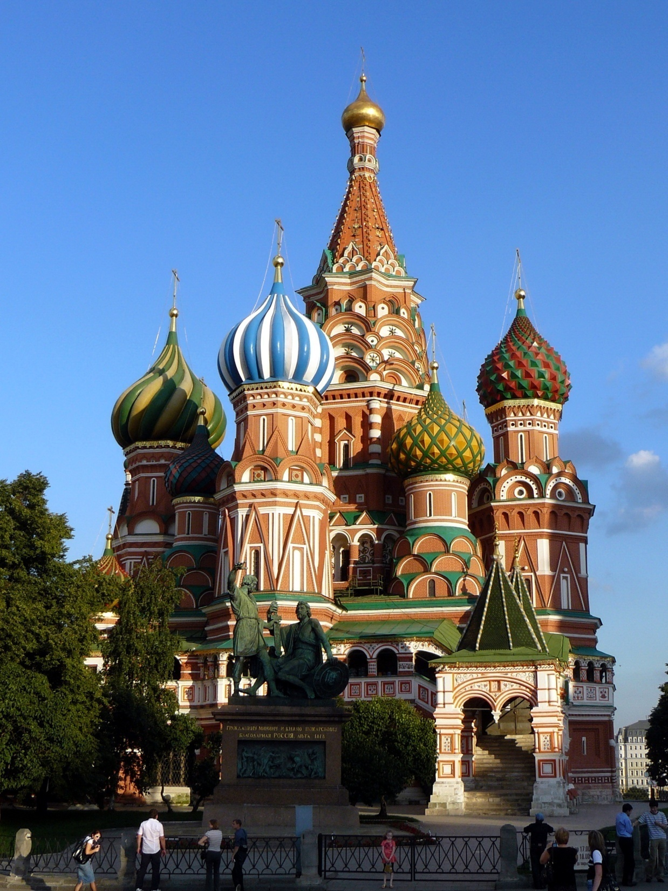
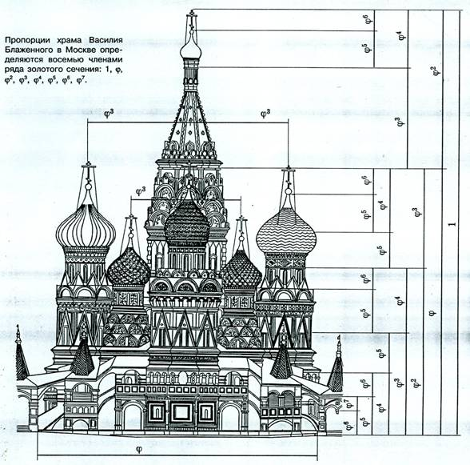
Наиболее ясны и уравновешены здания с симметричной композицией. Например, собор Василия Блаженного на Красной площади в Москве. Это композиция из десяти различных храмов, каждый храм геометрически симметричен. Однако собор как целое не обладает ни зеркальной, ни поворотной симметрией. Архитектурные формы собора как бы накладываются друг на друга, пересекаются, поднимаются, и завершаются центральным шатром. И все это настолько гармонично, что вызывает ощущение праздника.

Slide 7
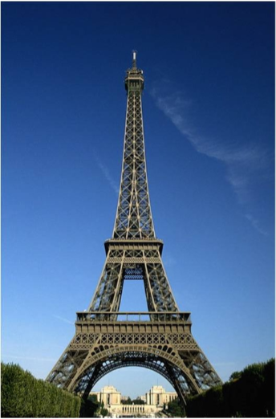

Башня была сооружена по проекту А. Г. Эйфеля в Париже к Всемирной выставке 1889 года, приуроченной к 100-летию Великой Французской Революции. Башня является симметричным сооружением

Slide 8
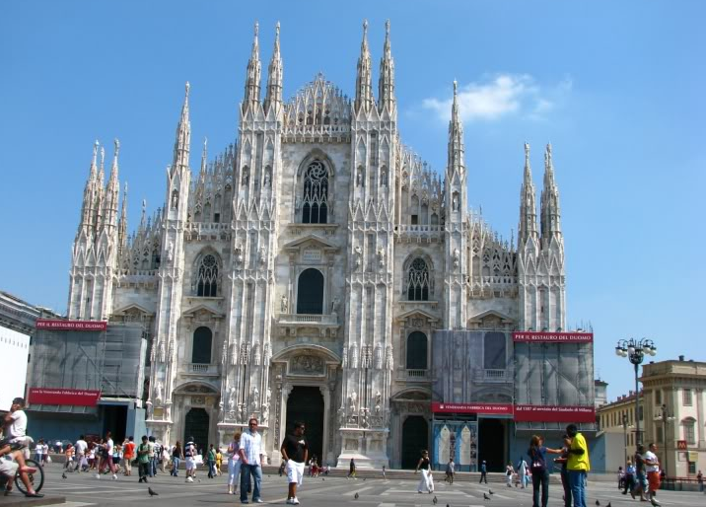
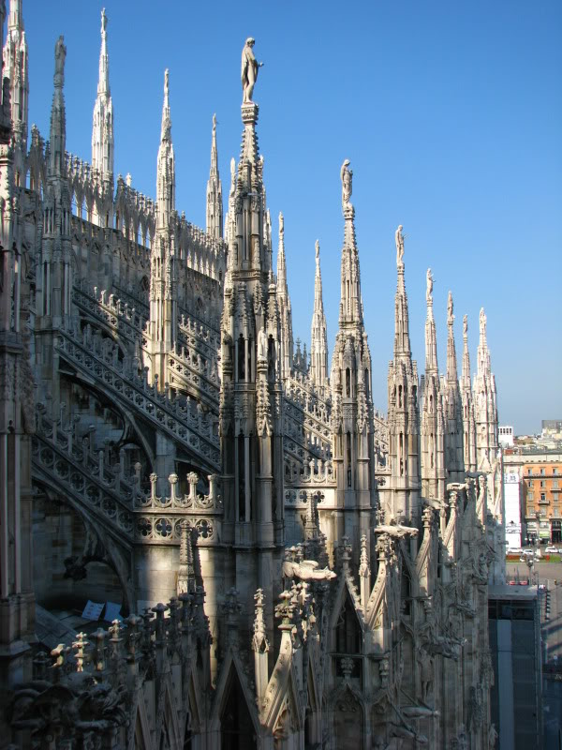
Миланский (итал. Duomo di Milano) кафедральный собор Дуомо
Строительство начато в 1386 году.
Фасад сооружения обладает зеркальной (осевой) симметрией. Окна, порталы, своды имеют характерную стрельчатую форму. Собор отличается обилием ажурных, как кружева, украшений, скульптур, орнаментов, поэтому и снаружи, и внутри они производят впечатление легкости и воздушности.

Slide 9
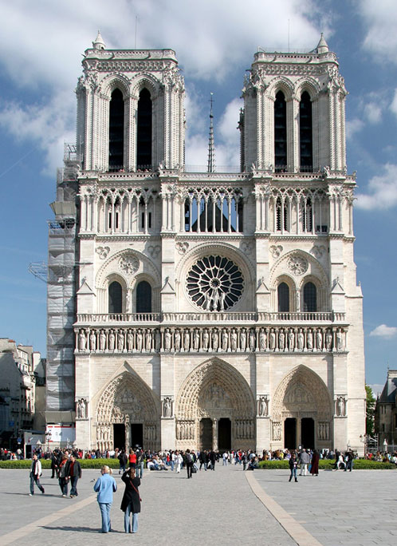
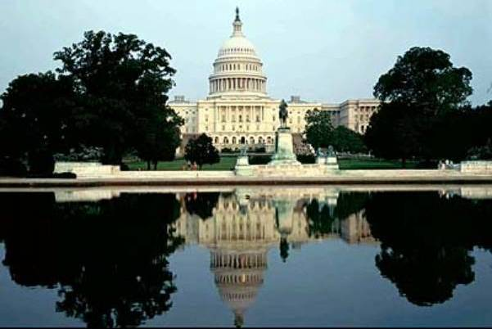
Симметрия в мировой архитектуре.

Slide 10
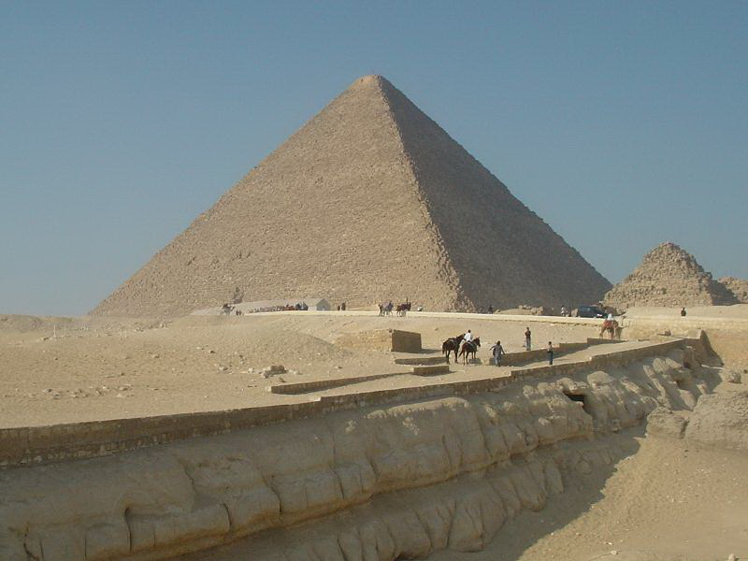
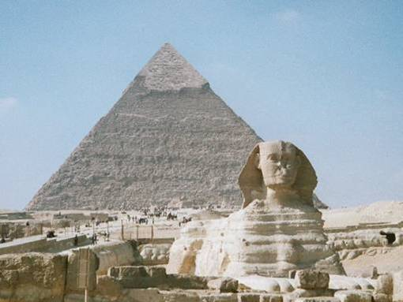
Симметрия также присутствует в египетских пирамидах

Slide 11
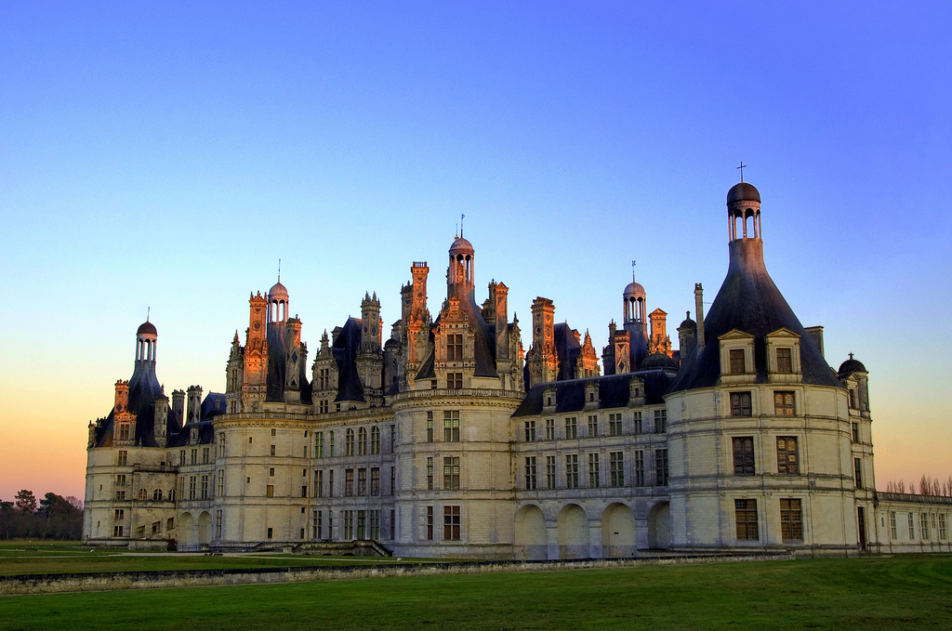
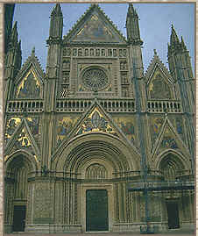
Архитекторы Возрождения создали стиль - ренессанс, в котором использовали наследие античного искусства, греческие архитектурные ордеры. Правда, они применили их по-новому, более свободно, с отступлением от античных канонов, в других пропорциях и размерах,
в сочетании с другими архитектурными элементами. Здания в стиле ренессанс были строгими по форме, с четкими прямыми линиями.
Сохраняется симметрия фасадов.

Slide 12
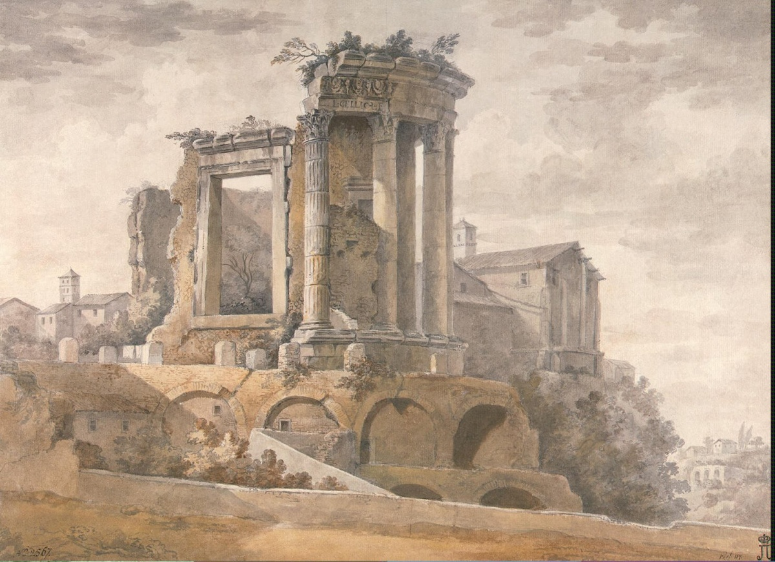
Храм Сибиллы в Тиволи, как и этрусские храмы, сочетает фронтальную строго симметричную продольную осевую композицию.

Slide 13
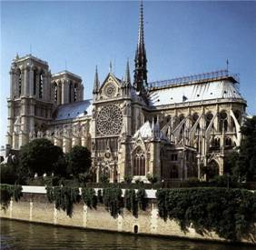
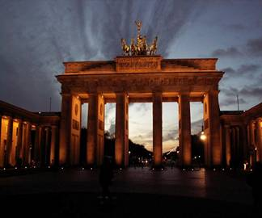
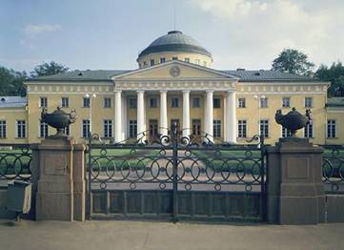
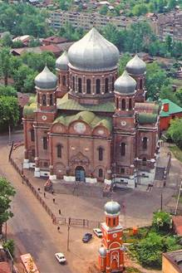
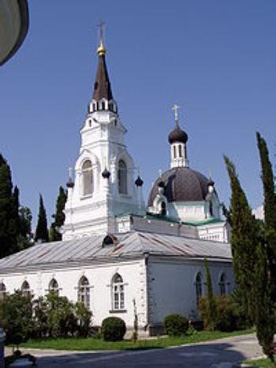
В средние века возник готический стиль. Готические здания отличаются обилием ажурных, как кружева, украшений, скульптур, орнаментов, поэтому и снаружи, и внутри они производят впечатление легкости и воздушности. Окна, порталы, своды имеют характерную стрельчатую форму. Фасады сооружений обладали зеркальной (осевой) симметрией.

Slide 14
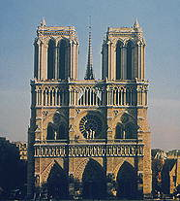
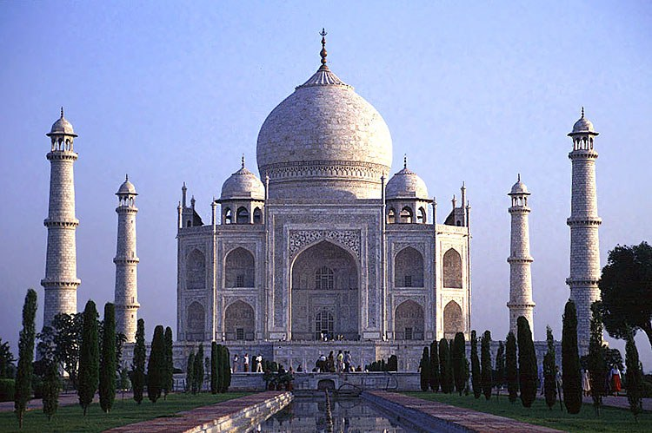
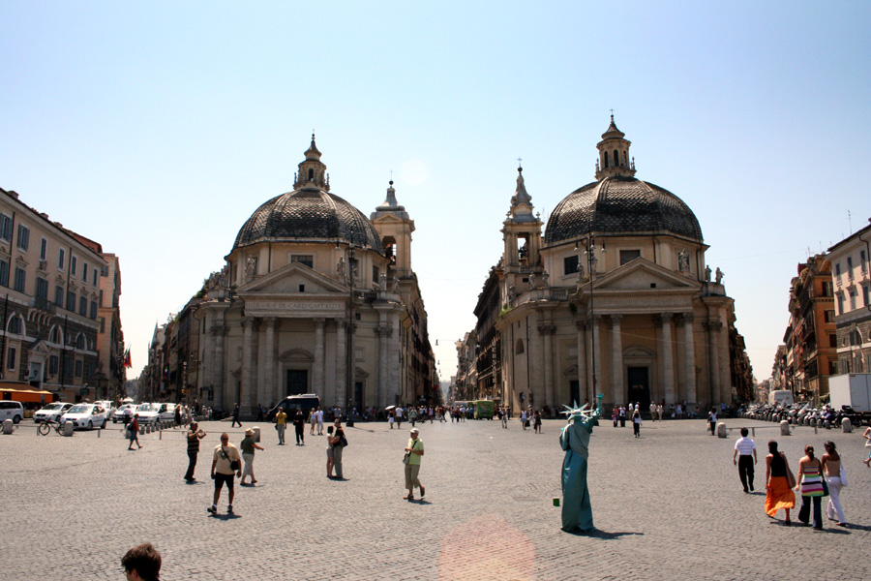
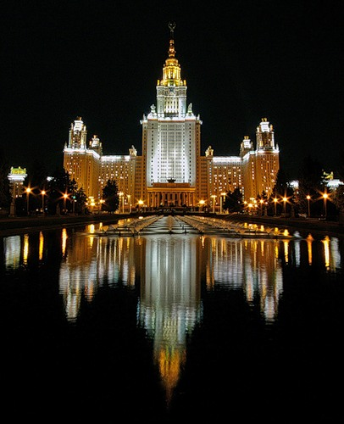
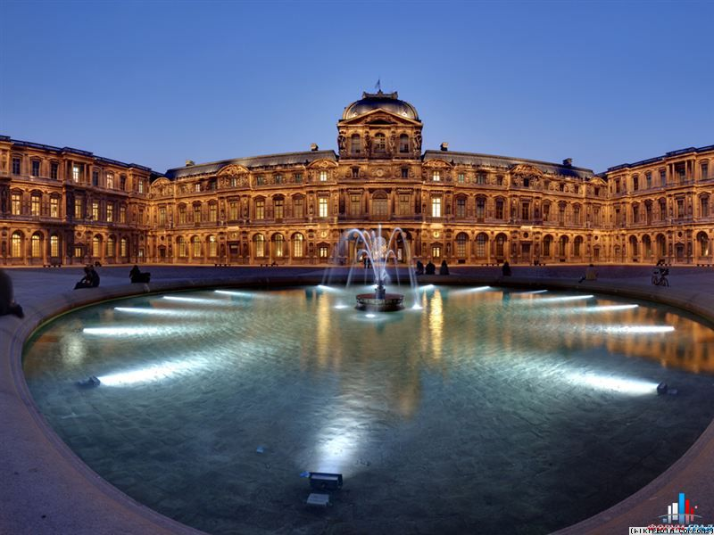

Slide 15
ЗАКЛЮЧЕНИЕ
И в заключении хочу сказать о том, что быть прекрасным значит быть симметричным и соразмерным Симметрия в науке, искусстве и природе давно стала предметом изучения. Известный математик начала ХХ века Джордж Дэвид Беркофф (George David Birkhoff ) из Гарвардского университета вывел математическую формулу для измерения красоты и притягательности произведений искусства. В формуле присутствуют два абстрактных понятия — сложность и упорядоченность (или симметрия).

Slide 16
КОНЕЦ

